Slide 1
تقديم المشروع

Slide 2
مشروع مسار للتدبير المدرسي
السياق العام
المبادئ الموجهة و الأهداف العامة
خصائص منظومة مسار
مراحل التطوير
تنظيم المشروع
مخطط التعميم

Slide 3
السياق العام
يأتي مشروع منظومة تدبير التمدرس ضمن سياقات متعددة :
التوجيهات الحكومية لسنة(2012) بجعل المؤسسة التعليمية في قلب اهتمامات قطاع التعليم المدرسي وكذا تعزيز دور الحكامة في النظام التربوي.
مخطط عمل وزارة التربية الوطنية 2013-2016 من خلال أهداف مسطرة تروم تطوير وإرساء نظام معلومات متكامل ومندمج يشمل جميع مجالات التسيير والتدبير انطلاقا من المؤسسة التعليمية إلى الإدارة المركزية مرورا بالنيابة الإقليمية والأكاديمية الجهوية للتربية والتكوين.
السياسة الحكومة الرامية إلى تطوير وتنمية الحكومة الإلكترونية E-Gouvernement إذ يعتبر مشروعا استراتيجيا وذي أولوية قصوى بالنسية الوزارة في مجال تطوير خدمات إلكترونية للتلاميذ وأولياء التلاميذ.
مقتضيات المخطط الاستراتيجي لمنظومة الإعلام (2012-214) والذي يجعل من المتعلم صلب اهتمام منظومة إعلام التربية والتكوين ومن المؤسسات التعليمية المنطلق الأساسي لتطوير هذه المنظومة.

Slide 4
السياق العام
مقتضيات المخطط الاستراتيجي لمنظومة الإعلام للميدان البيداغوجي
المستويات المعنية |  |  |  | الفترة | الأنظمة | مجلات التدبير المستهدفة
م المركزية | الأكاديمية | النيابة | المؤسسة ت
+ | + | + | + | 2012- 2014 | منظومة مسار بوابة الأقسام التحضيرية بوابة التعليم التقني العالي | تدبير التمدرس تدبير الحياة المدرسية تدبير الخدمات الاجتماعية تدبير الأنشطة الرياضية تدبير العتاد المدرسي التدبير التربوي للموارد البشرية تأطير التعليم الخصوصي
+ | + | + |  | 2013 | منظومة تدبير الامتحانات SAGE plus | تدبير الامتحانات والتقويمات
+ | + | + | + | 2013 -2014 | بوابة التوجيه | الإعلام والتوجيه المدرسي
+ | + | + | + | 2013 -2014 | بوابة الأنترنيت | التأطير التربوي تدبير المناهج تدبير البحث والتجديد التربوي تدبير التوثيق

Slide 5
مشروع مسار للتدبير المدرسي
السياق العام
المبادئ الموجهة و الأهداف العامة
خصائص منظومة مسار
مراحل التطوير
تنظيم المشروع
مخطط التعميم

Slide 6
المبادئ الموجهة
اعتماد منظومة مندمجة تستوعب من بين مكوناتها البرانم المعلوماتية المستعملة حاليا
اعتماد التدرج في تطوير مكونات المنظومة وإرسائها لتمكين المستعملين من استيعاب طرق العمل الجديدة ولتسهيل الانخراط
اعتماد المقاربة التشاركية مع المديريات المركزية والأكاديميات الجهوية والنيابات وكذا المؤسسات التعليمية في مجمل مراحل المشروع
اعتماد منهجية التجريب لكل مكونات المشروع قبل مرحلة التعميم
اعتماد منهجية قيادة التغيير عبر التواصل والتكوين والدعم التقني عن قرب على جميع المستويات وخصوصا المؤسسات التعليمية.
اعتماد تقنية (mode off line ) تمكن العمل في حالة عدم توفر الربط بشبكة الأنترنيت بالمؤسسات التعليمية
اعتماد منظومة تستجيب للحاجيات التدبيرية للمستعملين وتوفر الخدمات الإلكترونية للمستفيدين
ضمان تمكن فرق الوزارة من البرنام المعلوماتي في مجالات البرمجة والتقنيات المستعملة للاستجابة لمتطلبات الصيانة والتطوير المستمر

Slide 7
الأهداف العامة
يهدف مشروع منظومة تدبير المدرسي إلى إرساء طرق عمل جديدة للتدبير والتواصل بالمؤسسات التعليمية من خلال مكونين أساسيين :
إنجاز المنظومة المعلوماتية لتدبير المؤسسات التعليمية
إحداث قاعدة معطيات التلاميذ
التتبع الفردي للتلاميذ : التمدرس، الحركية، التقويم....
تدبير الزمن المدرسي و التدبير البيداغوجي للموارد البشرية وتسيير البنيات التربوية
تدبير عمليات الدعم الاجتماعي
تطوير الخدمات الإلكترونية لفائدة المتعلمين
تطوير مونوغرافيا المؤسسات التعليمية وإحداث المواقع الخاصة بها.
إحداث فضاء آباء و أولياء التلاميذ
إحداث فضاء التلاميذ

Slide 8
مشروع مسار للتدبير المدرسي
السياق العام
المبادئ الموجهة و الأهداف العامة
خصائص منظومة مسار
مراحل التطوير
تنظيم المشروع
مخطط التعميم

Slide 9
«مسار» مشروع للاندماج المعلوماتي
مدخل موحد للمنظومة المعلوماتية
فضاء خارجي
الأنترنيت
بوابة الأقسام التحضيرية
بوابة شهادة التقني العالي
بوابة مراكز التكوين
بوابة التوجيه
بوابة التربية
بوابة تقنيات الإعلام والتواصل للتربية TICE
فضاءات التربية : التلاميذ –الأساتذة – الأولياء- المؤسسات
الأنترانيت
فضاء داخلي
البوابة الإدارية
منظومة تدبير الامتحانات SAGE +
منظومة التدبير المدرسي
منظومة تدبير المواد البشرية
ESISE
منظومة الحركة الانتقالية
منظومة تيسير
البريد الإلكتروني
الخريطة المدرسية
GRESA

Slide 10
«مسار» مشروع للاندماج المعلوماتي
بوابة TICE
بوابة شهادة التقني العالي
بوابة التربية الوطنية
مواقع الأكاديميات الجهوية للتربية و التكوين
بوابة الأقسام التحضيرية
بوابة مراكز التكوين
مواقع النيابات
مواقع المؤسسات التعليمية
الامتحانات SAGE
مسار
الخريطة المدرسية
الموارد البشرية
MASIRH
الإحصاء جزئيا
مرجع التلاميذ
تأمين الزمن المدرسي
الإحصاء جزئيا
الحركات الانتقالية
نقط الامتحانات GEXAWIN
نقط الامتحانات GALY
تيسير جزئيا
تيسير جزئيا
مرجع المؤسسات GRESA

Slide 11
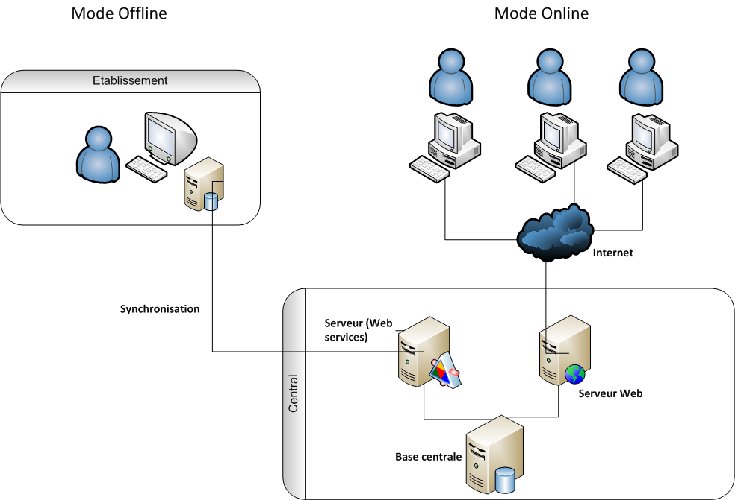
الخصائص التقنية للمنظومة
Plateforme Technique MASSAR
Zone d’échanges

Slide 12
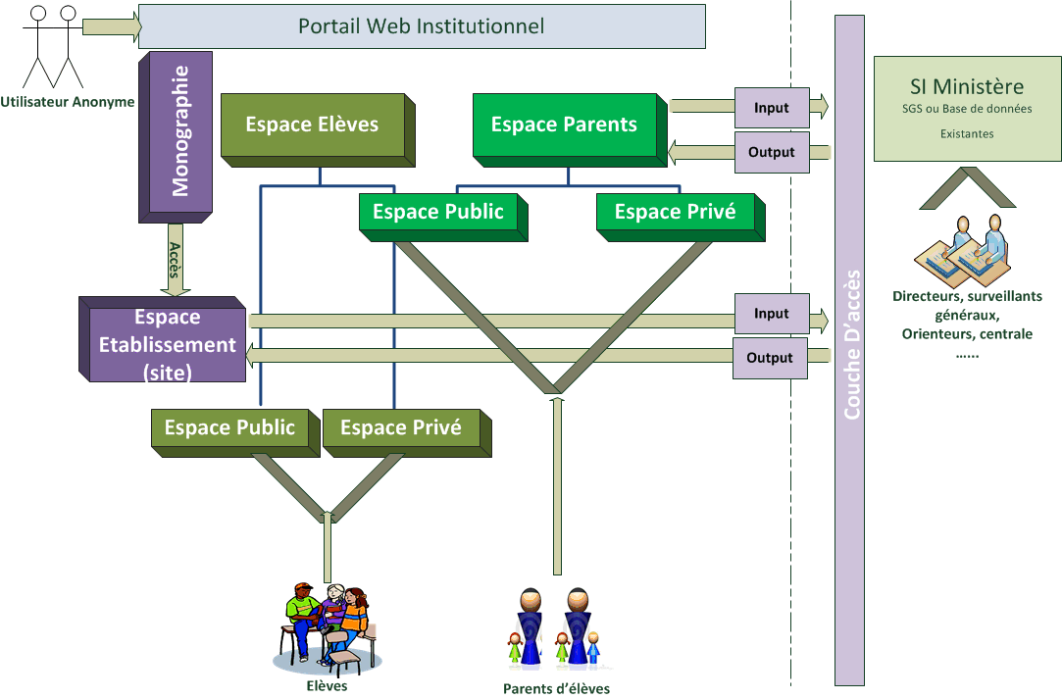
الخصائص التقنية للمنظومة
Architecture technique - MASSAR Services

Slide 13
مشروع مسار للتدبير المدرسي
السياق العام
المبادئ الموجهة و الأهداف العامة
خصائص منظومة مسار
مراحل التطوير
تنظيم المشروع
مخطط التعميم

Slide 14
مراحل التطوير
سمات منظومة تدبير التمدرس- الخدمات الإلكترونية | سمات منظومة تدبير التمدرس-المنظومة المعلوماتية
خدمات الإعلام والتواصل - يناير 2013 منوغرافيا المؤسسات التعليمية للعموم ؤفضاء التلاميذ / فضاء آباءو أولياء التلاميذ البريد الإلكتروني مواقع المؤسسات التعليمية: دليل المؤسسة أنشطة المؤسسة - لائحة العطل - مواعيد - الامتحانات الموارد البشرية والبنية التحتية الخدمات الاجتماعية : المطعم والداخلية والمنح | تدبير الدخول المدرسي - دجنبر 2013 نتائج نهاية السنة الدراسية التوجيه البنية التربوية والقطاعات المدرسية تكوين الأقسام التسجيل/إعادة التسجيل/إعادة الإدماج الإنتقال الفردي/الإنتقال الجماعي | المرحلة الأولى
خدمات الشؤون التعليمية - مارس 2013 فضاء التلاميذ / فضاء آباءو أولياء التلاميذ طلب موعد بالنسبة لآ باء وأولياء التلاميذ تواصل بين المؤسسة وآباء أولياء التلاميذ التسجبل الأولي والتوثيق. مواقع المؤسسات التعليمية العمومية مختلفة حسب الأسلاك التعليمية خدمات اخبارية بخصوص ملف التلميذ ومسار التلميذ المدرسي (الشواهد المدرسية ) خدمات: المكتبة /مراكز توثيق داخلية/ لائحة الكتب المدرسية | تقييم التلاميذ - فبراير 2013 نقاط المراقبة المستمرة التتائج المدرسية | المرحلة الثانية
خدمات التمدرس والتقييم - يوليوز 2013 فضاءات المؤسسات خدمات بخصوص ملف التلميذ وتقييمه خدمات التدريس: المحتوى البيداغوجي/الموارد الرقمية | الإحصاء- أبريل 2013 تعداد التحتية الملمومسة, خدمات الإقامة والإطعام خدمات الدعم التربوي والإجتماعي. | المرحلة الثالثة
خدمات التمدرس والزمن المدرسي: نونبر 2013 فضاءات المؤسسة: استعمال الزمن تتبع التغيبات والتأخرات الإعفاء من التربية البدنية دفتر التصوص | الموارد البشرية والزمن المدرسي: شتنبر- نونبر 2013 تدبير استعمالات الزمن تدبير البيداغوجيي للموارد البشرية(تعيينات, النقط الإدارية ,التغيبات والتنقلات) تتبع ملف التلميذ تتبع التغيبات. التأخرات والعقوبات | المرحلة الرابعة

Slide 15
مراحل التطوير- المنظومة المعلوماتية
المرحلة الرابعة : الموارد البشرية شتنبر ونونبر 2013
تدبير الزمن المدرسي
التدبير البيداغوجي الموارد البشرية
تتبع ملفات التلاميذ
الدعم الإجتماعي – برنامج تيسير
عمليات التتبع
المرحلة الثالثة: الإحصاء 2013 يونيو
البنية تحتية& خدمات
الإحصاء
عمليات التتبع
المرحلة الثانية: تقييم التلاميذ- مارس 2013
تقييم التلاميذ
إصدار بيانات النقط
عمليات التتبع
المرحلة الأولى : الدخول المدرسي –يناير 2012
تسجيل و إعادة التسجيل
الإنتقالات, التوجيه
تنتائج نهاية السنة
بطاقة التلميذ
عمليات التتبع

Slide 16
مشروع مسار- منظومة الإعلام « المرحلة الأولى»
تسلسل العمليات
1
2
3
نهاية السنة
نهاية السنة
ضبط نتائج نهاية السنة
توجيه
انتقال وتسجيل التلاميذ
1
اول ضبط للتلميذ عبر منظومة تدبير التمدرس
4
5
الدخول المدرسي
تحديد الأقسام
التسجيل وإعادة التسجيل
6
7
مراقبة الخريطة المدرسية
ملف المتعلم
مقارنة الخريطة المدرسية النظرية والمحعدلة
مسك ملف المتعلم

Slide 17
مراحل التطوير – الخدمات الإلكترونية
المرحلة الأولى:
خدمات الإعلام والتواصل - يناير 2013
المرحلة الثالثة:
خدمات التمدرس والتقييم - يوليوز 2013
المرحلة الرابعة:
خدمات التمدرس والزمن المدرسي: نونبر 2013
المرحلة الثانية:
خدمات الشؤون التعليمية - مارس 2013

Slide 18
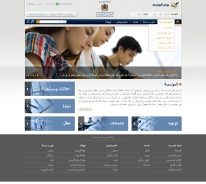
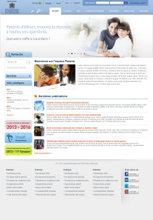
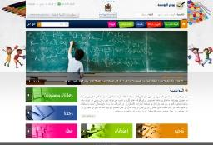
مشروع مسار- الخدمات « المرحلة الأولى»

Slide 19
مشروع مسار للتدبير المدرسي
السياق العام
المبادئ الموجهة و الأهداف العامة
خصائص منظومة مسار
مراحل التطوير
تنظيم المشروع
مخطط التعميم

Slide 20
حكامة المشروع
راعي المشروع
السيد الكاتب العام
لجنة القيادة
كتابة عامة+ مديريات مركزية+ أكاديميات جهوية للتربية والتكوين + نيابات إقليمية
لجنة التتبع
مديريات مركزية + أكاديميات
جهوية للتربية والتكوين + نيابات إقليمية
مديرية منظومة الإعلام
مديرية الاستراتيجية والإحصاء والتخطيط
مديرية الدعم الاجتماعي
مديرية الحياة المدرسية
المركز الوطني للتجديد والتجريب التربوي
مديرية التعليم التقني - المركز الوطني للامتحانات
مديرية الارتقاء بالرياضة المدرسية
الوحدة المركزية لتكوبن الأطر
قسم اللاتصال
الأكاديميات الجهوية للتربية والتكوين : الرباط سلا زمور زعير - مكناس تافيلالت - دكالة عبدة, تادلة أزيلال
النيابات الإقليمية: 1) لكل أكاديمية (

Slide 21
تنظيم الفرق التقنية للمشروع
فرق الوزارة
فرق المشروع
المسؤول عن برنامج مديرية منظومة الإعلام
المسؤول عن مشروع منظومة التدبير المدرسي
المسؤول عن مشروع البوابة
المسؤولين المهنيين
مرجعيات وظيفية
الفريق التقني مديرية منظومة الإعلام
مرجعيات وظيفية
الفريق التقني مديرية منظومة الإعلام
مجموعة المستعملين
مجموعة المستعملين
مديرية منظومة الإعلام
فريق التنفيذ وقيادة التغيير
فرق SQLI
فريق PMO
المسؤول عن برنامج SQLI
خبير قيادة التغيير
مسؤول مشروع منظومة التدبير المدرسي
خبير تقني
فريق المصممين والمطورين
المسؤول عن مشروع البوابة
خبير تقني
فريق المصممين والمطورين
خبير PMO

Slide 22
مشروع مسار للتدبير المدرسي
السياق العام
المبادئ الموجهة و الأهداف العامة
خصائص منظومة مسار
مراحل التطوير
تنظيم المشروع
مخطط التعميم

Slide 23
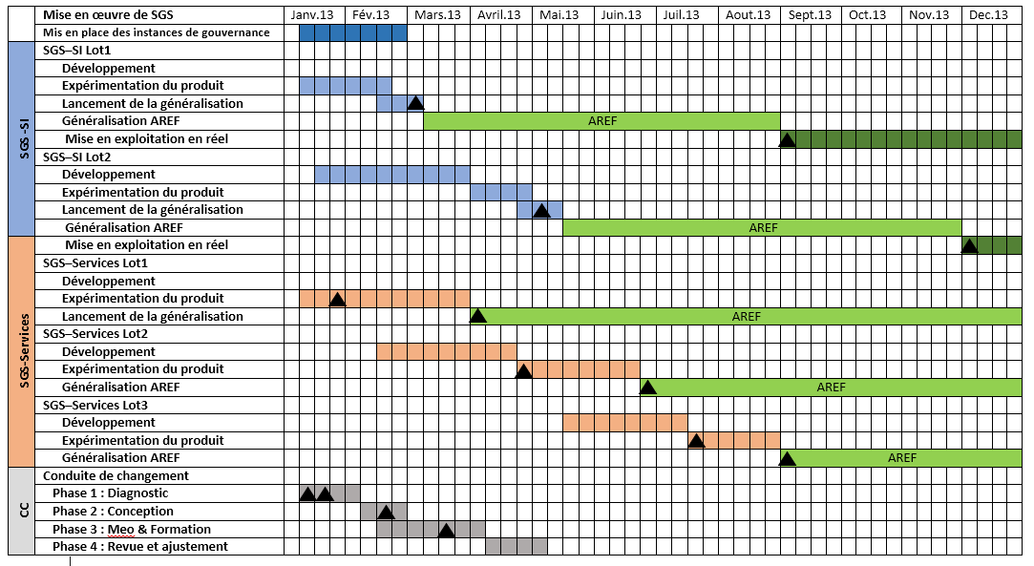
مخطط التعميم

Slide 24
تحديد المهام
المصالح المركزية
تطوير المنظومة والصيانة
استضافة الحلول المعلوماتية
توحيد خاصيات التجهيزات
مأسسة المهام والعمليات وتوحيد المساطر
تكوين المكونين
الدعم التقني على الخط
الأكاديميات الجهوية للتربية والتكوين
الإرساء الفعلي لمنظومة
تكوين المستعملين
الدعم التقني عن قرب
الإدلاء باقتراحات من أجل التطوير
تطوير الاستعمالات
التجهيز المعلوماتي للمؤسسات والربط
القيادة التشاركية

Slide 25
فرق الارساء و التعميم
المركز
الفرق التقنية
الفرق التقنية
المؤسسات النموذجية
مديرين عن كل ثانوية عن كل جهة
النيابات النموذجية
ممثلين عن المديريات المركزية المهنية
المسؤول الجهوي على المشروع
مديرين عن كل مدرسة ابتدائية عن كل جهة
ممثلين عن المصالح المهنية
فرقة الدعم لتقني
فرقة الاتصال
الاكاديميات النموذجية
فرقة التكوين
فرقة الاتصال
فرقة التكوين
فرقة الدعم لتقني
ممثلين عن المصالح المهنية
الفرق التقنية
فرقة الدعم لتقني
فرقة الاتصال
فرقة التكوين
مديرين عن كل لإعدادية عن كل جهة

Slide 26
مكونات مخطط قيادة التغيير
مخطط التكوين
مخطط التواصل
مخطط الدعم التقني و المهني

Slide 27
آليات المصاحبة: المساعدة والدعم
المستوى المركزي
المساعدة التقنية
المساعدة الوظيفية
لوحة القيادة
لوحة القيادة
مكتب المساعدة
الأكاديمية الجهوية للتربية والتكوين
المساعدة التقنية
المساعدة الوظيفية
لوحة القيادة
النيابة الإقليمية
الدعم عن قرب

